Slide 1
音频频谱柱状显示电路
题目讲解
童有为
2011年4月

Slide 2
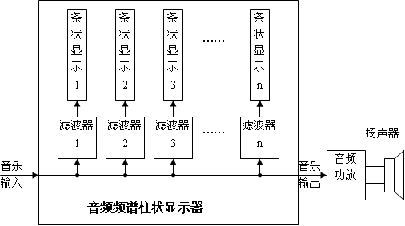
一、任务
设计并制作音频频谱柱状显示器电路。示意图如下：

Slide 3
二、要求
1、基本部分
（1）音乐输入：0~1.5Vrms；单声道。输入端采用莲花座和Q9座并联形式，莲花座用于音乐输入，Q9座用于测试。将柱状显示的LED集中布置于一个15cm×10cm的面板上。音频功放可使用现成有源功放，功率大于1W。
（2）制作5路带通滤波器，分别对应中心频率为：60Hz、250Hz、1kHz、4kHz、16k（1）Hz；滤波器Q值约为1.5。
（3）条状显示采用10个发光二极管显示电压高低，1~10个发光二极管点亮的阈值电压分别为：60mV、80mV、110 mV、160 mV、220 mV、320 mV、440 mV、630 mV、890 mV、1.25V，可用运放或专用集成电路制做。例如LM3915条状指示集成电路。

Slide 4
二、要求
2．发挥部分
①制作10路带通滤波器和条状显示，带通滤波器心频率分别为：30 Hz、60Hz、125 Hz、250Hz、500 Hz、1kHz、2 kHz、4kHz、8 kHz、16kHz；滤波器Q值约为3。
②制作一个均衡器，具有高音、中音、低音调整旋钮，接于音源和音频频谱柱状显示器之间，可以明显调整音质。
③自制一个音频功放，接8Ω喇叭时最大不失真功率>2 W，音量可调。
④其它。

Slide 5
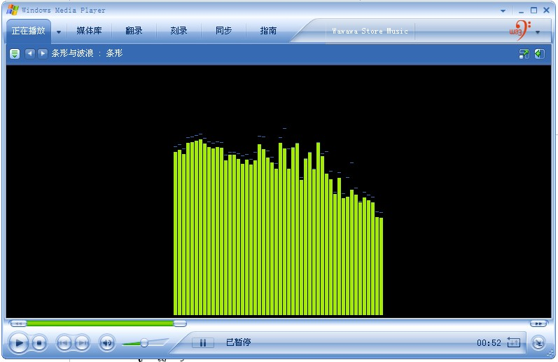
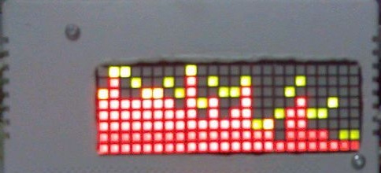
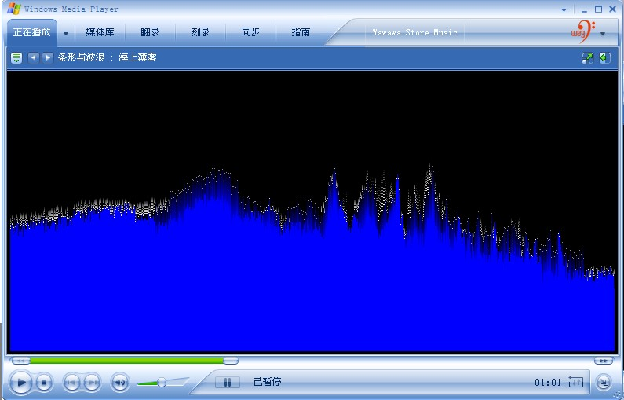
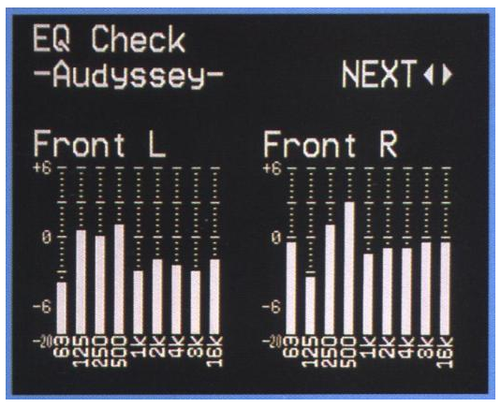
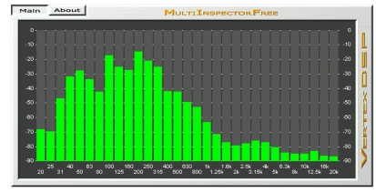
我们生活中常见的
音频频谱柱状显示器

Slide 6
完成题目需要制作的部分
频率提取部分（音频滤波器）
LED条状显示部分
三段均衡器
功放

Slide 7
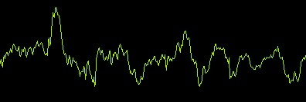
第一部分：音频滤波器
音乐信号中往往包含多个频段的信号，是一个复杂的合成信号，随着音乐的播放，各个频点的幅度在发生变化。
要想知道某个时刻信号中所含某个频点的分量的多少，就需要从合成信号中将这个频率点的信号分离出来进行测量并显示。
这就需要一个滤波器来完成信号的提取。
滤波器是一个能通过某些频率的信号，阻止（或衰减）其他频率信号的电路。

Slide 8
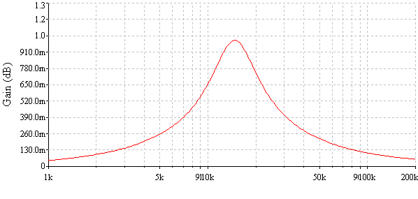
一、带通滤波器的参数
为什么使用带通滤波器？
通带中心频率f0；
通频带BW=fH-fL
纵坐标为增益AV
归一化AV=1
归一化0dB
归一化AV=0.707
归一化-3dB
fL
f0
fH
横坐标为频率轴f

Slide 9
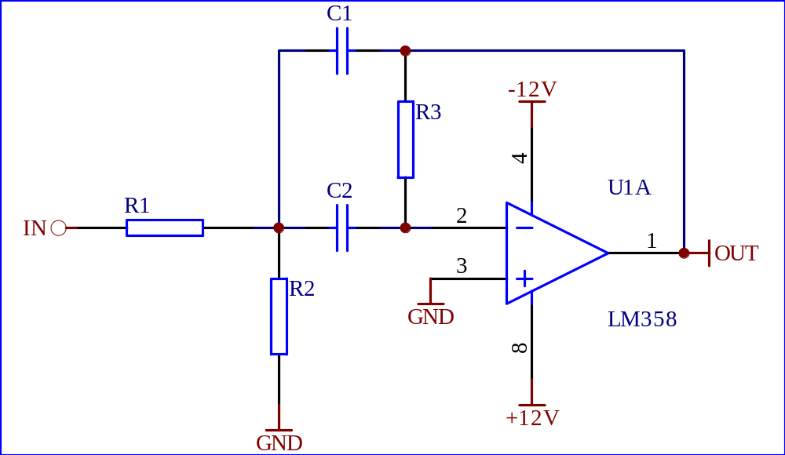
二阶有源带通滤波器电路

Slide 10
二阶有源带通滤波器电路与幅频特性曲线

Slide 11
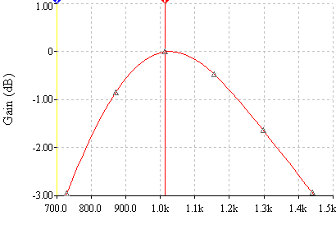
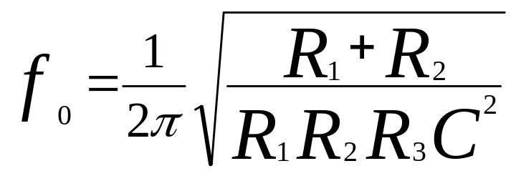
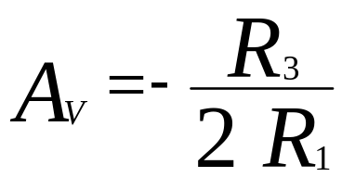
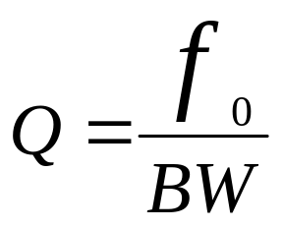
二阶有源带通滤波器电路与幅频特性曲线
Q=1.5
f0=1.5BW
中心频率f0
Av=1
R3=2R1
通频带BW

Slide 12
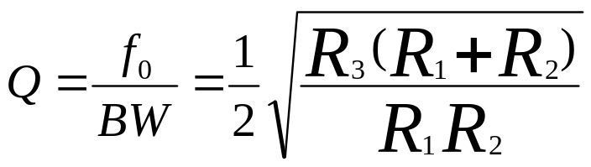
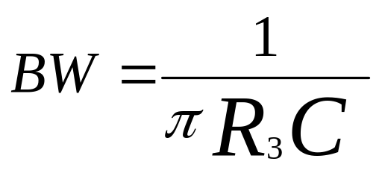
滤波器相关公式
由Av=1得R3=2R1
由Q=1.5得R1=3.5R2
R3=2R1=7R2

Slide 13
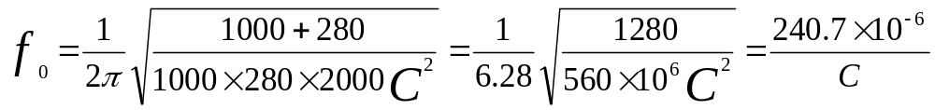
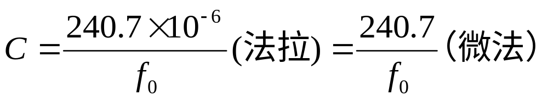
Av=1,Q=1.5
R3=2R1=7R2
若取R1=1kΩ；R2=280 Ω; R3=2k Ω

Slide 14
AV=1、Q≈1.5无限增益多路反馈二阶有源带通滤波器元件推荐值
（由MultiSim仿真得到）
设计频率f0 | R1 | R2 | R3 | C | 仿真频率f0 | 通频带BW
60Hz | 1k | 280 | 2k | 4uF | 60 | 43Hz~83Hz
250Hz | 1k | 280 | 2k | 1uF | 240 | 173~333Hz
1kHz | 1k | 280 | 2k | 240n | 1000 | 722~1385
4kHz | 1k | 280 | 2k | 60nF | 4000 | 2.88~5.51kHz
16kHz | 1k | 280 | 2k | 15nF | 14.8k | 20.7~10.4kHz

Slide 15
对于AV=1;Q=3的无限增益多路反馈二阶有源带通滤波器，根据上述公式可得：
R3=2R1=34R2
若取R2=62Ω;R1=1KΩ;R3=2kΩ
有：C=466/f0 (uF)

Slide 16
二、LED条状显示部分
直观地显示某个频率成分幅度的大小。
幅度大，LED亮的多。
幅度小
幅度大

Slide 17
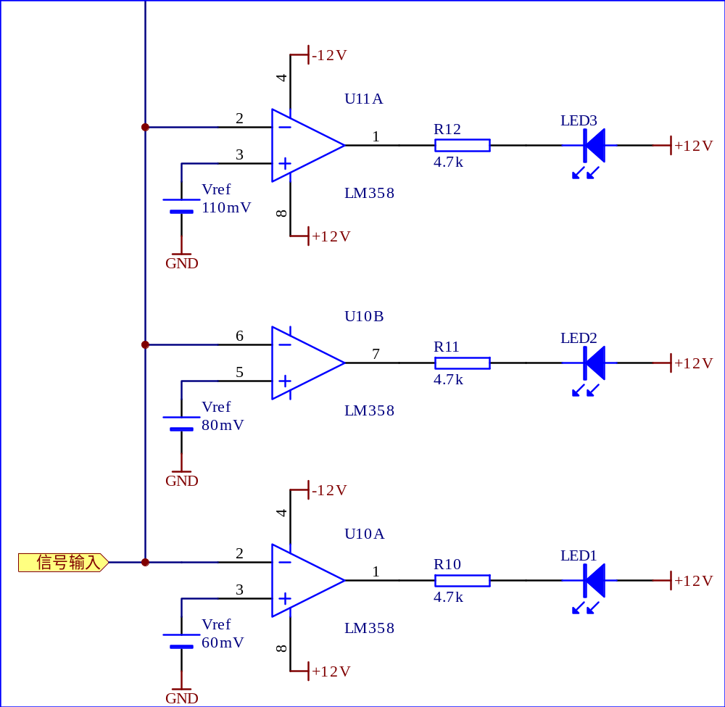
LED条状显示驱动原理

Slide 18
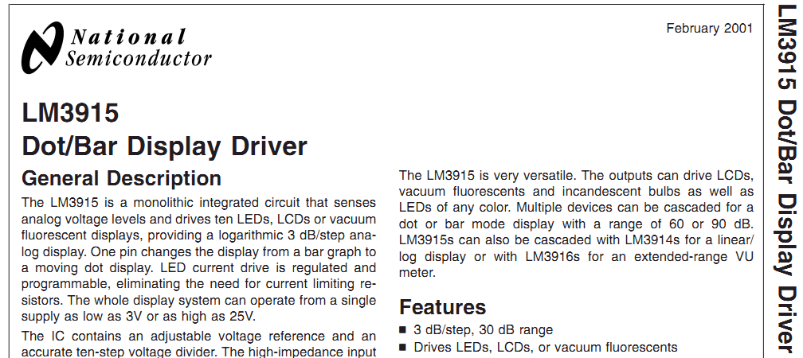
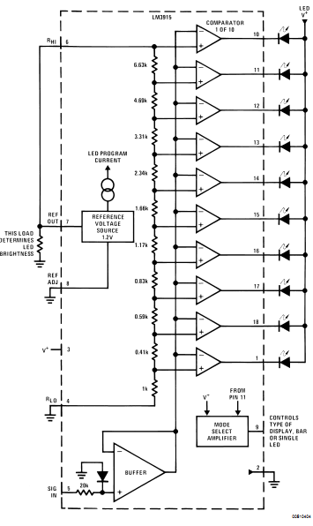
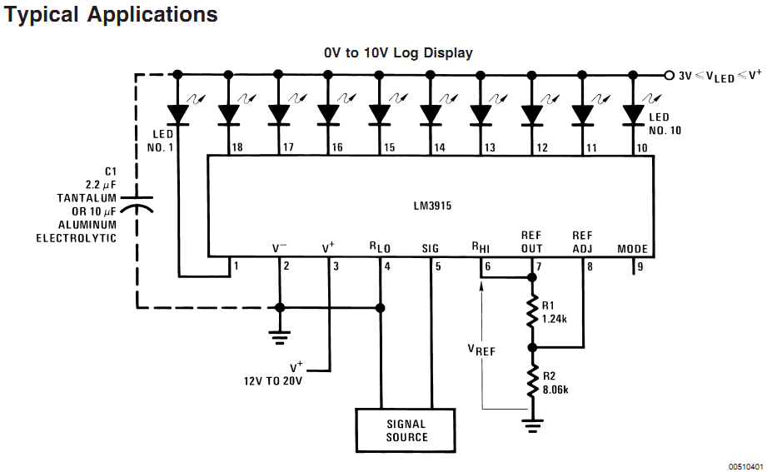

Slide 19
三、三段均衡器音调控制部分
音调控制是人为地调节输入信号的低频、中频和高频成分的比例，改变前置放大器的频率响应特性，以补偿音响系统各环节的频率失真，或用来满足聆听者对音色的不同爱好。
常用的音调控制电路有反馈式和衰减式两种类型。

Slide 20
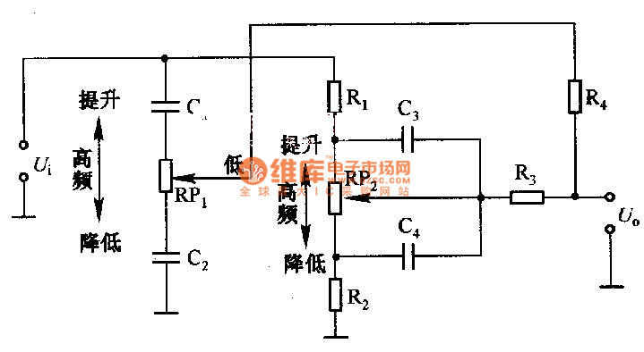
衰减式音调控制电路

Slide 21
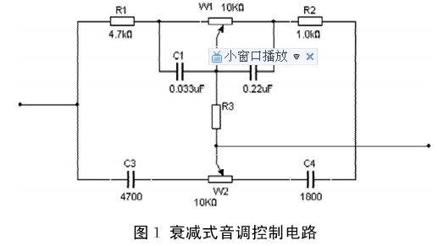
衰减式音调控制电路

Slide 22
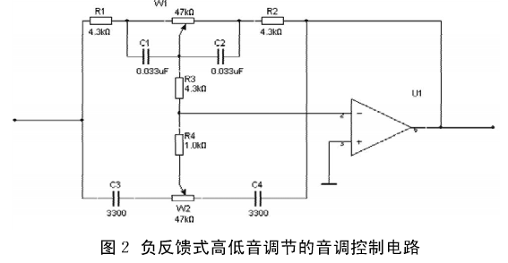

Slide 23
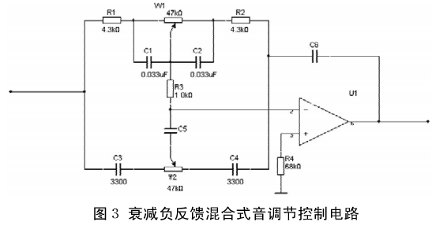

Slide 24
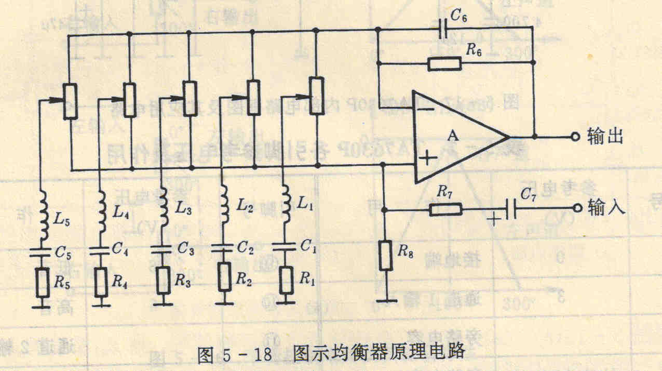
均衡器原理

Slide 25
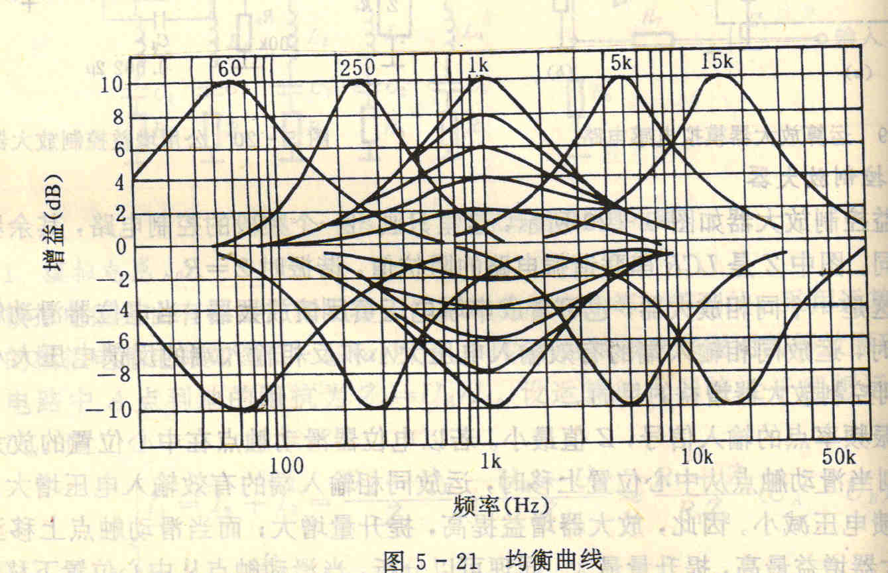
均衡器响应曲线

Slide 26
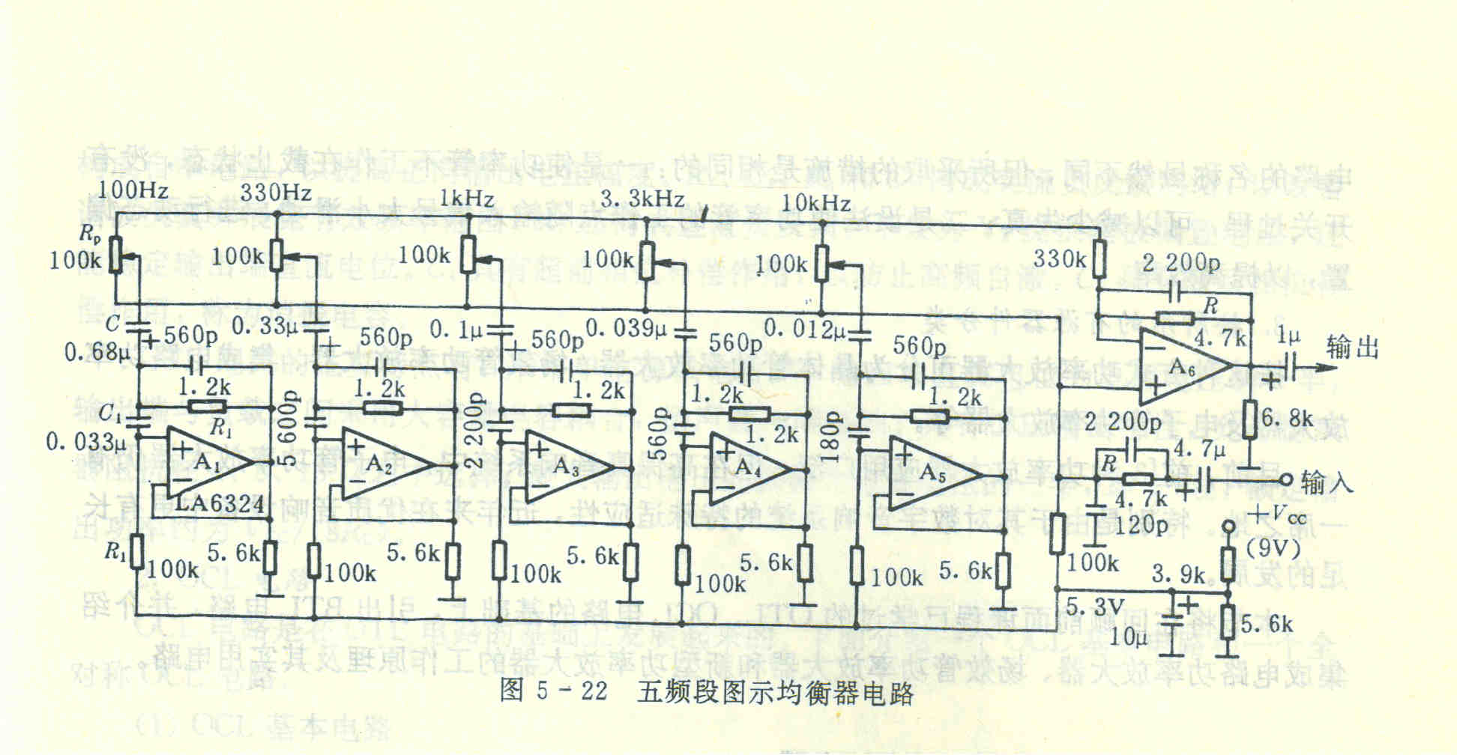
实用五频段图示均衡器

Slide 27
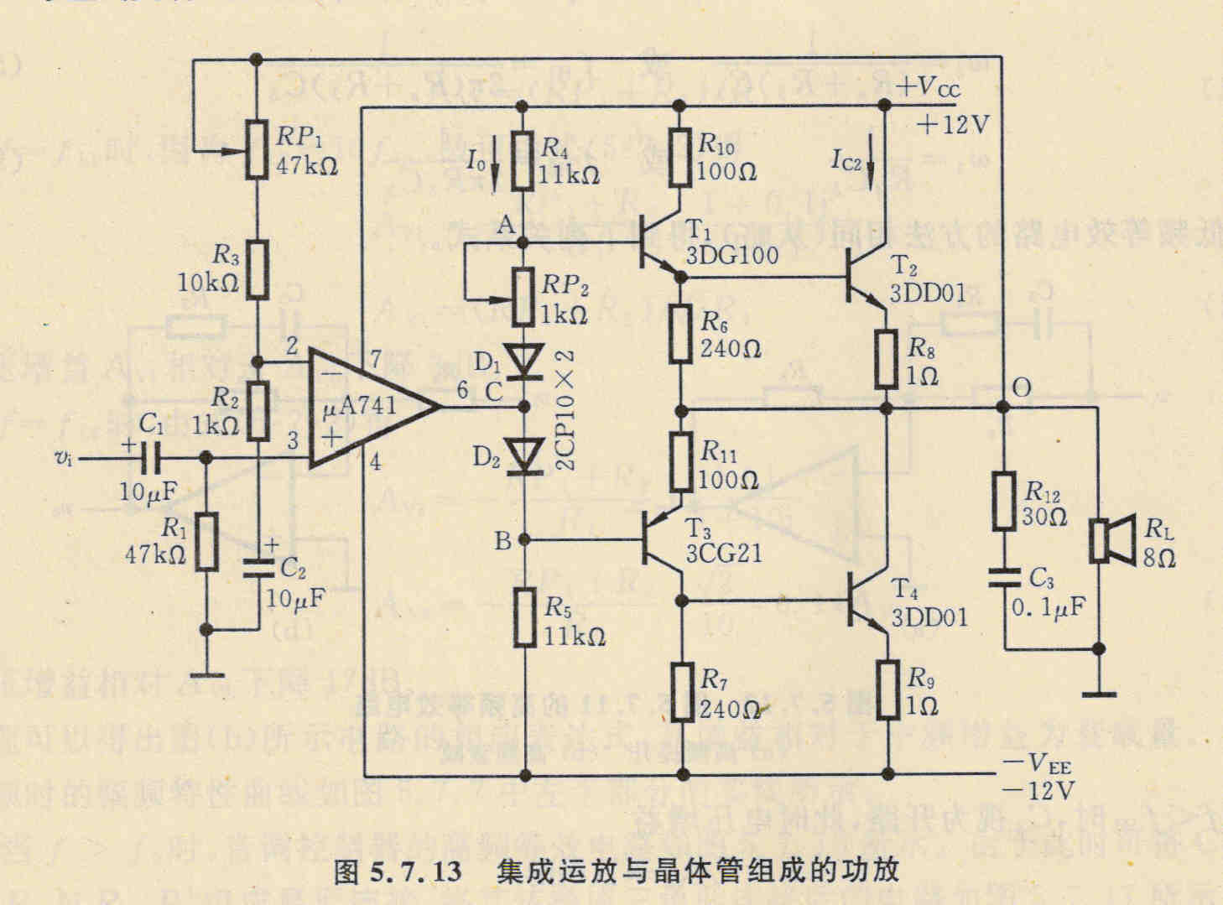
四、功放

Slide 28
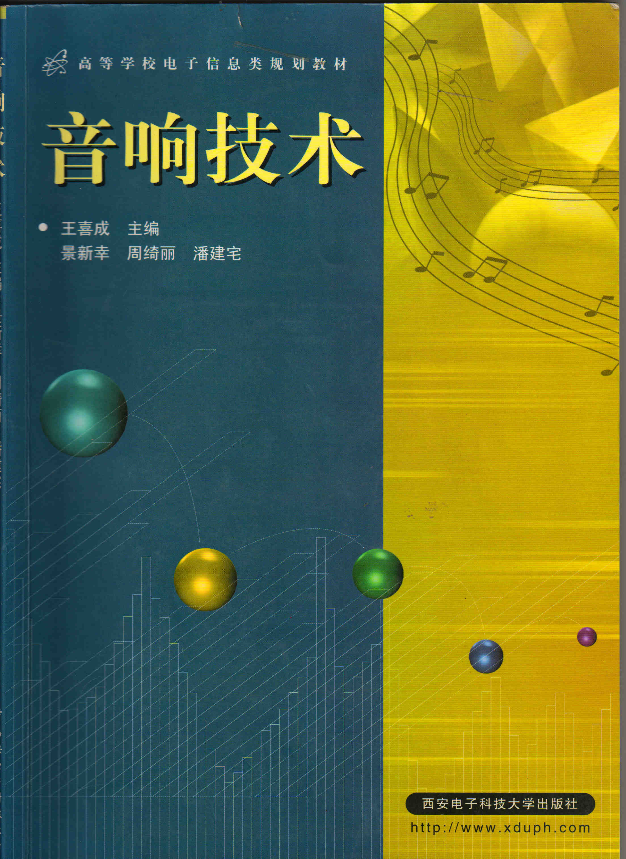
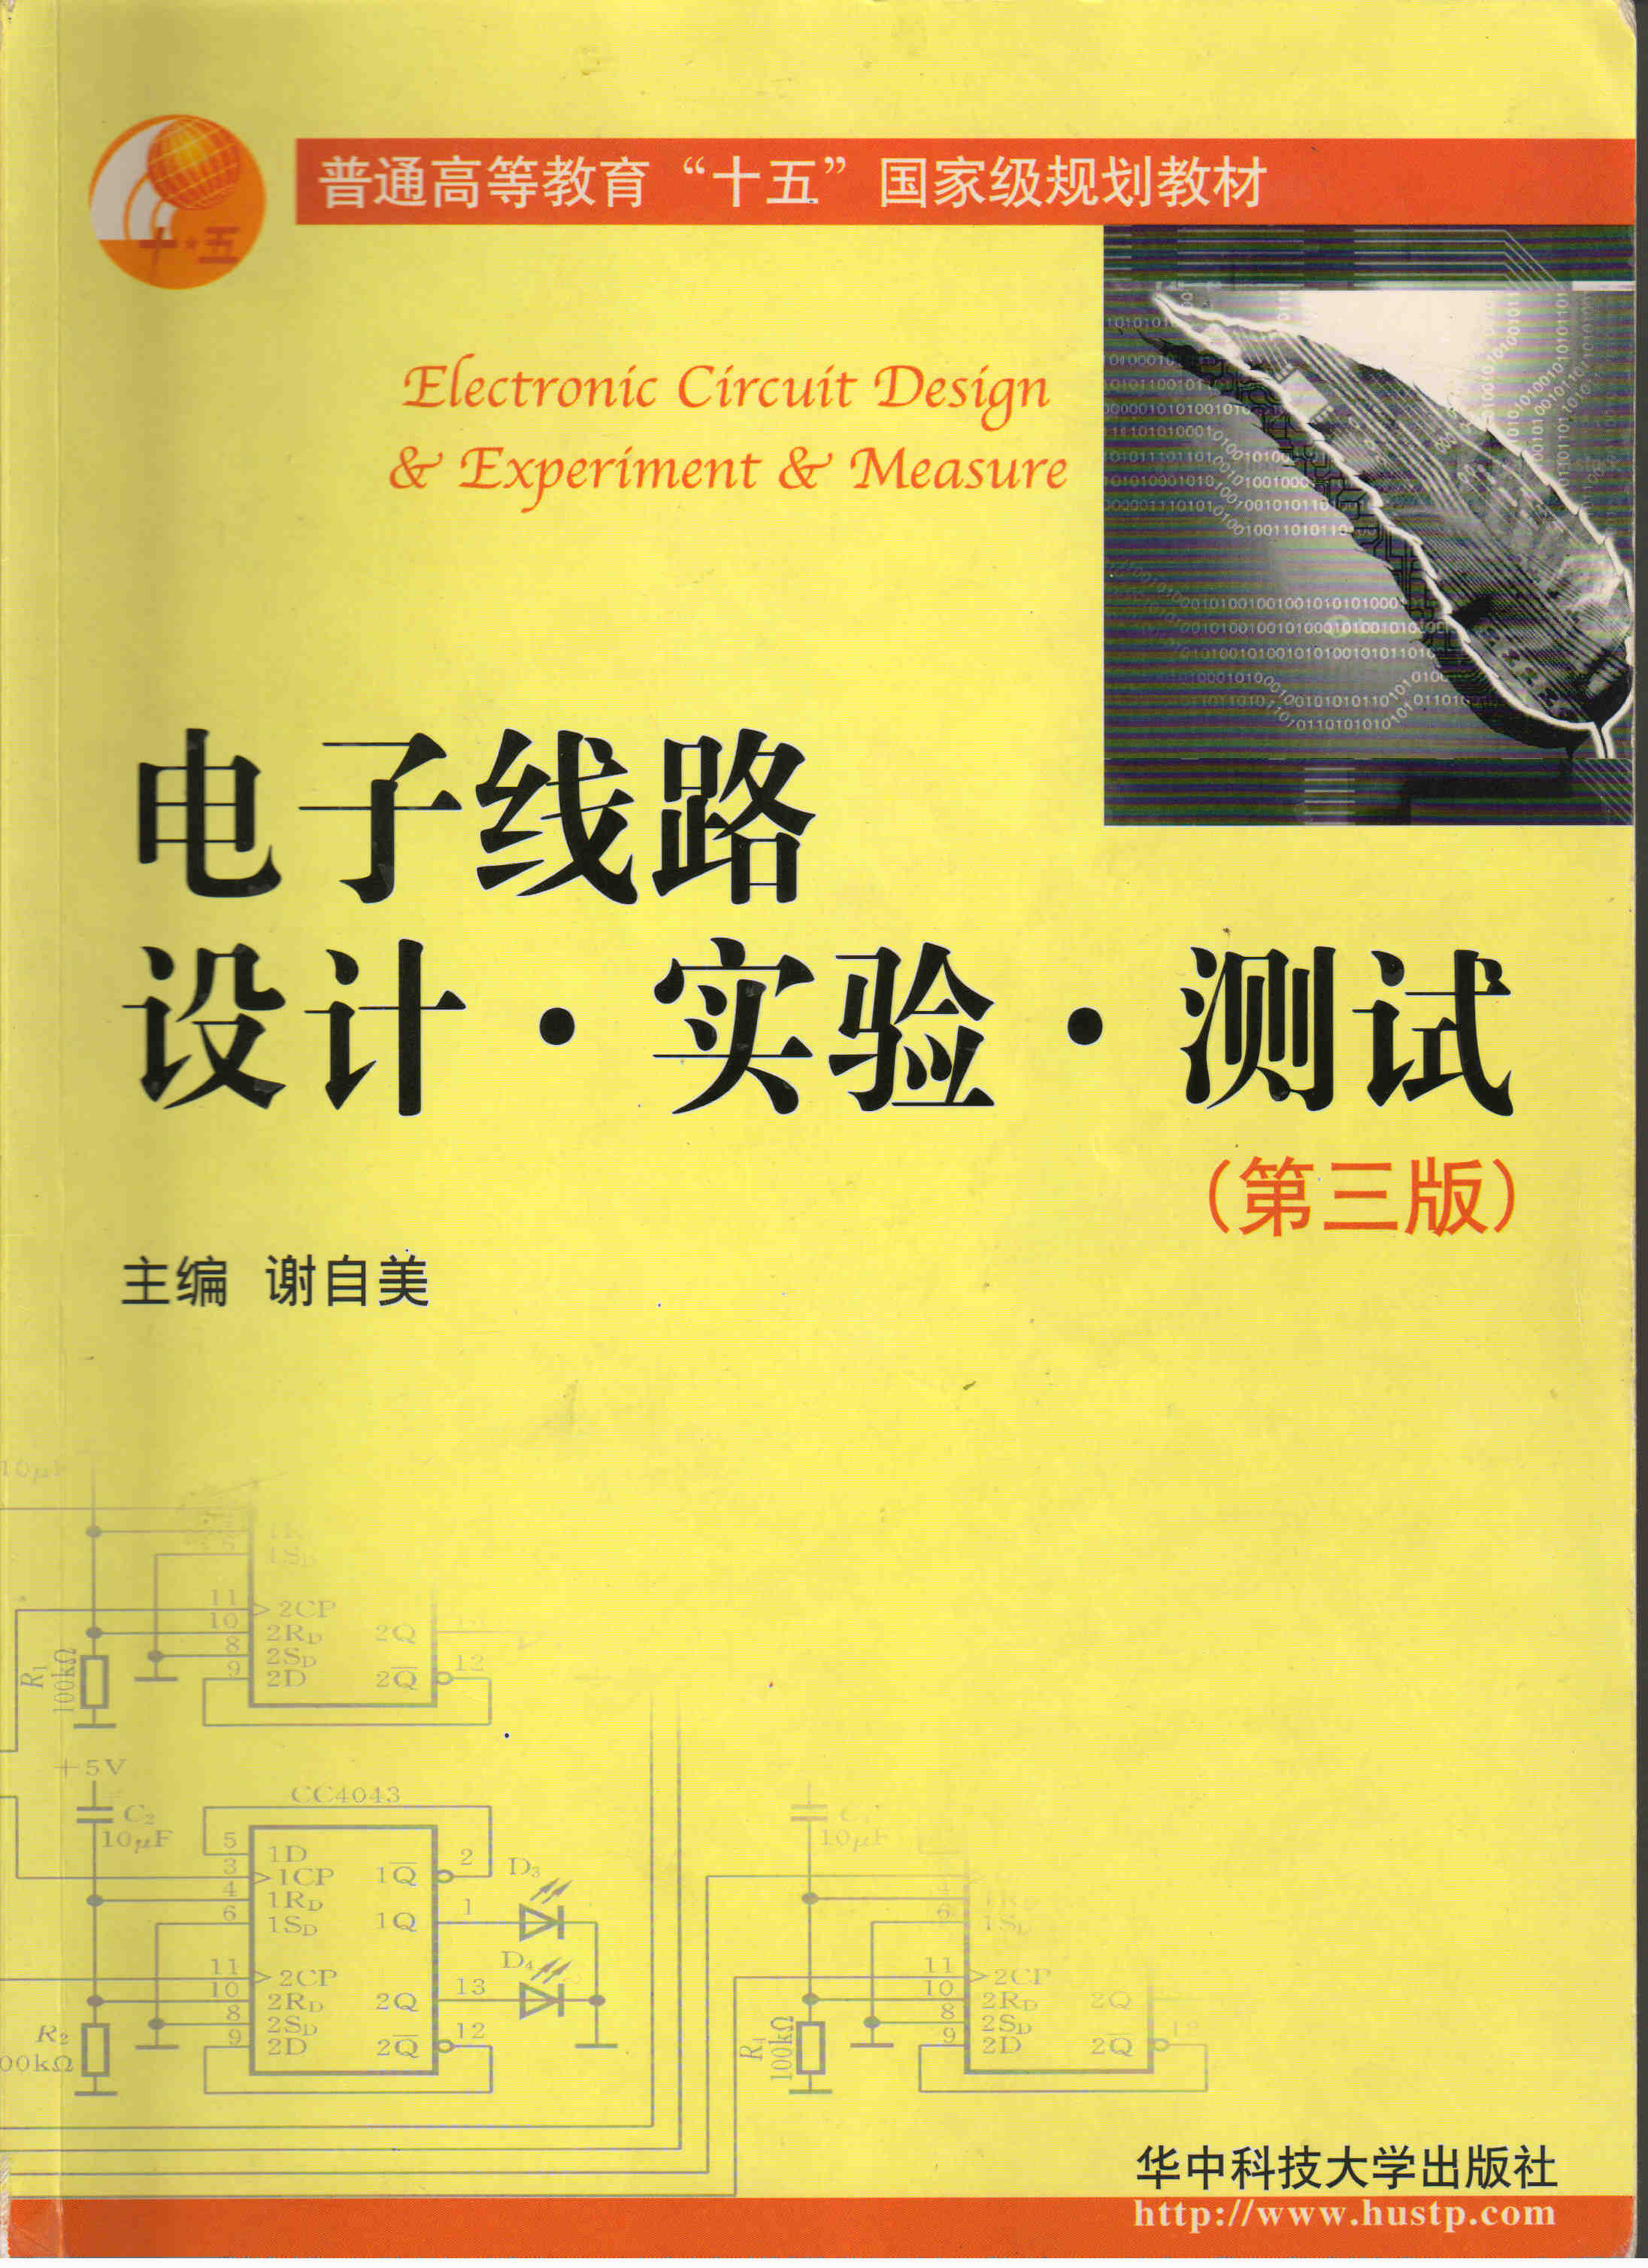
参考文献

